Slide 1
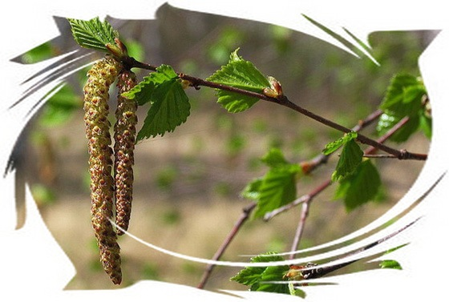
Береза-символ России Подготовила : воспитатель Чайникова Татьяна Борисовна

Slide 2
«Без березы не мыслю России,- Так светла по-славянски она, Что , быть может, в столетья иные От березы - вся Русь рождена»

Slide 3
Цель : развивать чувства патриотизма и любви к Родине. Задачи: -расширять знания детей о русской березе –как символе России; -развивать познавательный интерес.

Slide 4
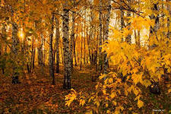
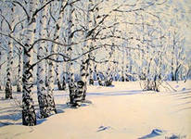
Береза в разное время года
Осенью в золотом убранстве
Зимой – сверкающая в ажурном инее

Slide 5
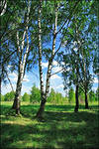
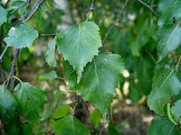
Весной - ослепительно белая на фоне зеленой травы
Летом – длиннокосая, кудрявая

Slide 6
Энциклопедия березовой жизни
Загадка
«Стоит в поле древо древлянское .
На этом древнем древе семь угодьев . Первое угодье -в избе обиходье . Другое угодье- в кругу вертится.
Третье угодье- старому и малому потеха. Четвертое угодье- по церкви крыш . Пятое угодье -по дорожке след. Шестое угодье – во всю ночь свет. Седьмое угодье – всему миру масло.»

Slide 7
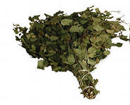
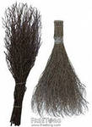
Березовая метелка наведет порядок в доме , а ароматный березовый веник полезен для чистоты тела

Slide 8
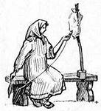
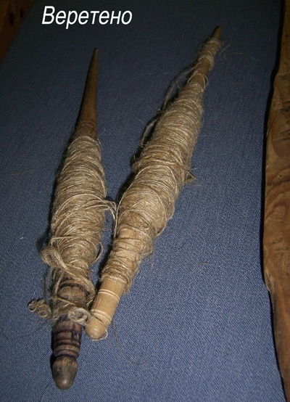
Старинные русское ремесло : прядение , ткачество. Самопрялку с крутящимся колесом, и легкое веретено делали из березовой древисины.

Slide 9
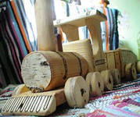
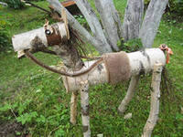
Из березовой древесины дедушки с удовольствием мастерили игрушки для внуков

Slide 10
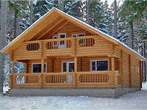
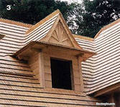
Из березовой древесины изготавливали березовые дощечки , которыми покрывали крыши

Slide 11
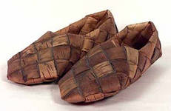
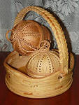
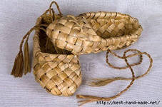
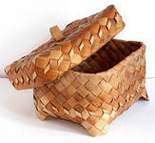
Из бересты плели лапти и мастерили красивые шкатулки, на ней писали.

Slide 12
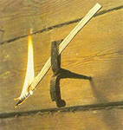
Основным светилом на Руси были березовые лучины. Они горели долго и почти без копоти и искр

Slide 13
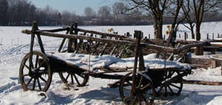
Из березовой коры изготавливают деготь, который используют для смазывания колес телег и тарантасов, чтобы они не скрипели и хорошо вращались

Slide 14
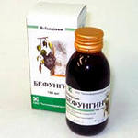
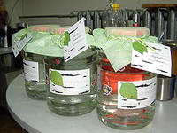
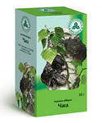
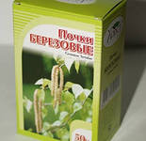
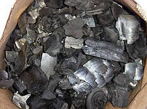
Береза-дивный лекарь
Целебные свойства березы –в ее распустившихся почках и в душистых клейких листьях . Их отвар принимают при болезни почек, печени, легких . Березовый деготь лечит кожные заболевания. А березовый сок - живительный и вкусный напиток.

Slide 15
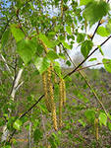
Приметы
1.Соловей запевает , когда может напиться росы с березового листа.
2.Если с березы течет много соку, то быть лету дождливым.
3.Если в начале октября лист с березы не упал- снег ляжет поздно.
4.Если березовые ветки бросить на огородные грядки- не будет гусениц на капусте.
5.Лопаются сережки у березки - время сеять хлеб.
6.Овес сей, когда береза распускается.
7.Береза перед ольхой лист распускает
к сухому лету, если ольха вперед - к
мокрому.

Slide 16
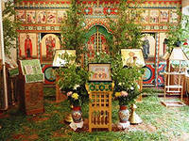
С давних пор береза была образом России. Ветвями березы украшают церкви и жилища в День Святой Троицы

Slide 17
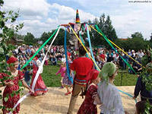
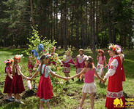
Праздник «Русской березы» празднует на Троицу русский народ. Березку украшают цветными лоскутками , пряниками , конфетами . Вокруг березки водят хороводы , играют, пляшут.

Slide 18
Поэты воспели березку в стихах
Береза-символ России
Береза –символ России,
Сокровище русской земли.
Веками ей песни дарили,
Признанья стихами в любви.
Береза-символ России.
Царица русских полей.
Она средь невест всех красивей
Величественней и белей.
Шелестом листьев березы
Шепчет Россия нам.
Весной святой родины слезы
Бегут у берез по стволам.
Береза-символ России,
Печаль в ней и радость земли,
Веками ей песни дарили,
С поклоном к березе все шли.
Г.Садовая

Slide 19
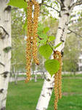
Русская березка
Люблю березку русскую,
То светлую, то грустную,
В белом сарафанчике.
С платочками в карманчиках.
С красивыми застежками,
С зелеными сережками.
Люблю ее, нарядную,
Родную, ненаглядную.
То ясную, кипучую.
То грустную, плакучую.
Люблю березку русскую.
Она всегда с подружками,
Под ветром низко клонится
И гнется, но не ломится!
А.Прокофьев

Slide 20
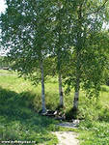
Береза
Нет дерева сердцу милей,
И сколько задумчивых песен
Поется в народе о ней!
Он делит с ней радость и слезы,
И так уж она хороша,
Что кажется- в шуме березы
Есть русская наша душа.
В.Рождественский

Slide 21
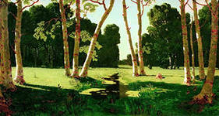
Береза в произведениях художников
И.Э. Грабарь
«Февральская лазурь»
А.И.Куинджи
«Березовая роща»
Автор отобразил красоту березы,
показал истинную любовь к этому
красивому дереву , олицетворяющему
собой Родину
Художник передал игру света и тени,
неземную красоту окружающего мира.

Slide 22
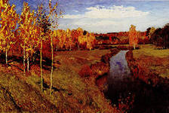
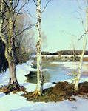
И.И. Левитан
«Золотая осень»
А.К.Саврасов
«Ранняя весна»
Белоствольные березки в осеннем
убранстве в лучах солнца не могут
оставить равнодушными никого.
Автор изобразил прекрасную пору в жизни природы- ее пробуждение

Slide 23
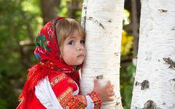
«Мы делим с ней радость и слезы, и так ее дни хороши, Что кажется- в шуме березы, есть что-то от русской души!

Slide 24
Спасибо за внимание!

